Slide 1

PAPARAN
Peran Satlinmas dalam Perda N0. 12 Th. 2011
di Kelurahan Kesatrian

Slide 2

TATA URUT
BOIS BERKELAS
Kelurahan Kesatrian
PENDAHULUAN
DASAR
MATERI SOSIALISASI
PENUTUP
2

Slide 3

PENDAHULUAN
BOIS BERKELAS
Kelurahan Kesatrian
MISI
Mewujudkan generasi yg Berbudaya, optimis & inovatif;
Mewujudkan Masyarakat Sejahtera & mandiri berbasis perekonomian yg mapan & adaptif;
Mewujudkan Lingk. Perkotaan yg indah, kolaboratif, berkelanjutan & lesari;
Mewujudkan tata Kelola pemerintahan & pelayanan publik yg efisien & sinergis.
VISI
MBOIS BERKELAS
(Mandiri, Berbudaya,Optimis,Indah, Sejahtera, BERkelanjutan, Kolaboratif, Efisien, Lestari, Adaptif, Sinergis)

Slide 4
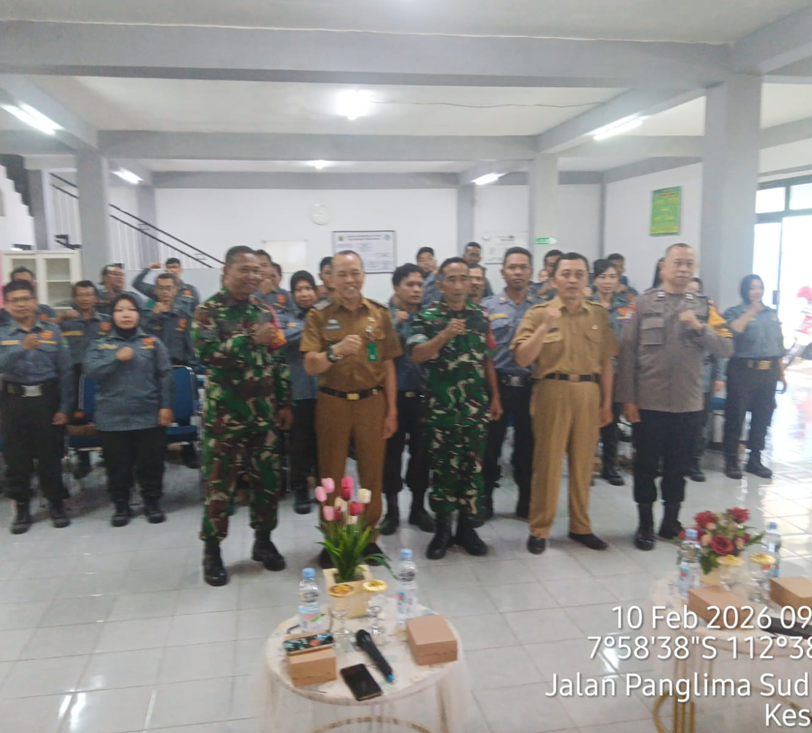
DASAR
Berdasarkan Peraturan Daerah (Perda) Kota Malang Nomor 12 Tahun 2011 tentang Penyelenggaraan Ketertiban Umum dan Ketentraman Masyarakat, Satuan Perlindungan Masyarakat (Satlinmas) memiliki peran strategis sebagai garda depan di tingkat lokal.
Kelurahan Kesatrian
4

Slide 5
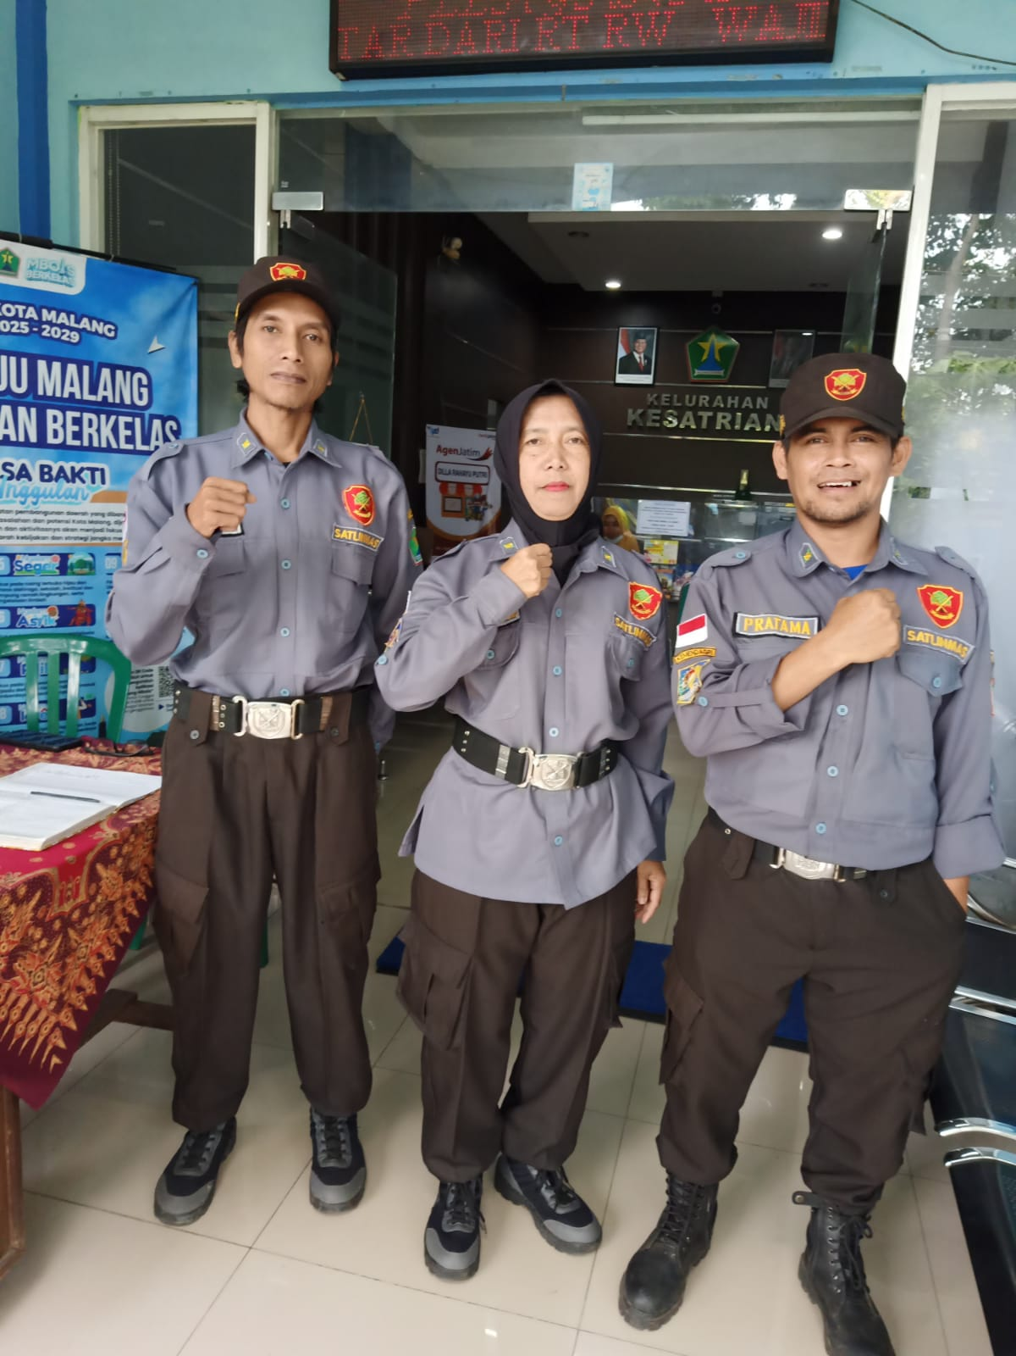
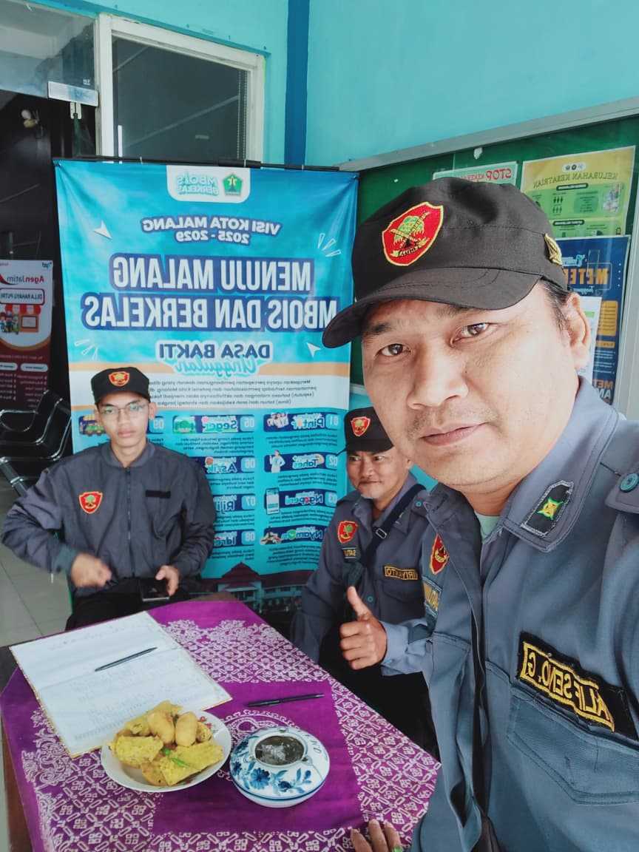
Fungsi Deteksi Dini dan Pencegahan
BOIS BERKELAS
Kelurahan Kesatrian
Satlinmas berperan aktif dalam memantau kondisi lingkungan untuk mencegah terjadinya pelanggaran ketertiban umum. Hal ini mencakup:
Melaporkan potensi gangguan ketentraman masyarakat kepada aparat berwenang (Satpol PP atau kepolisian).
Melakukan pengawasan terhadap kepatuhan masyarakat terhadap norma-norma yang diatur dalam Perda tersebut.
5

Slide 6
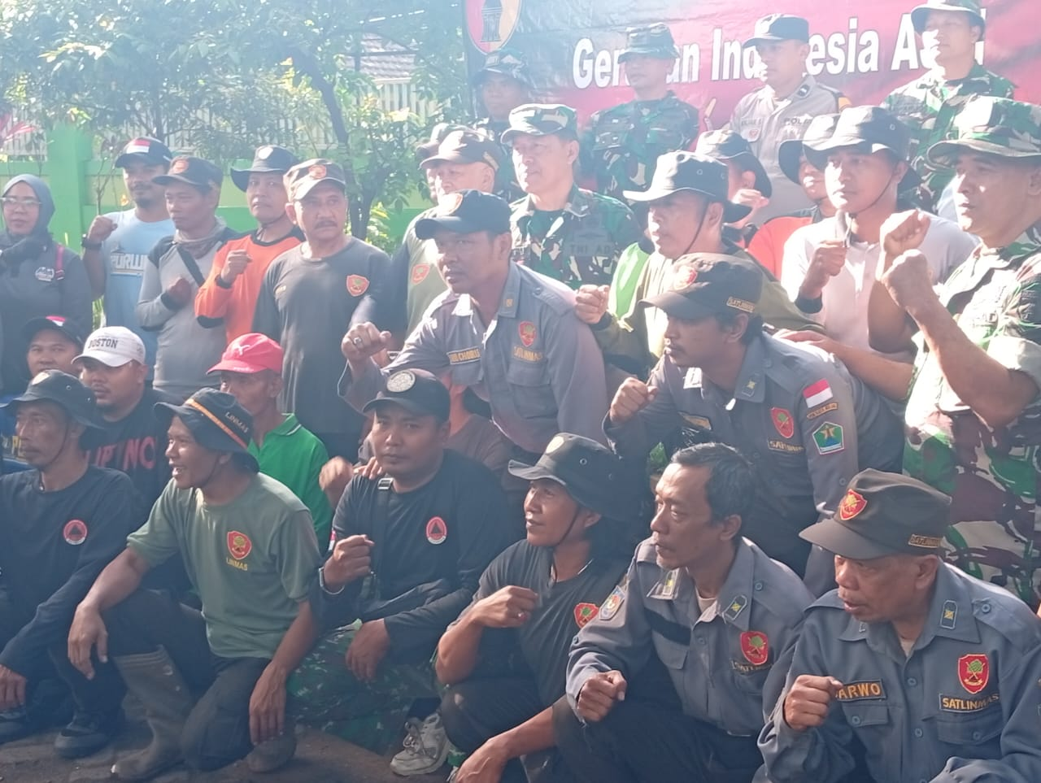
Dalam Pasal 53 Perda ini, ditegaskan bahwa peran serta masyarakat, termasuk Satlinmas, sangat penting dalam mewujudkan ketertiban, antara lain:
Tertib Jalan dan Angkutan Jalan: Membantu kelancaran lalu lintas di lingkungan kelurahan saat ada kegiatan warga.
Tertib Jalur Hijau, Taman, dan Tempat Umum: Menjaga aset publik dari pengrusakan atau penggunaan yang tidak sesuai peruntukan.
Tertib Lingkungan: Menjaga kebersihan dan keasrian lingkungan hunian.
Membantu Penegakan Ketertiban Umum
6

Slide 7
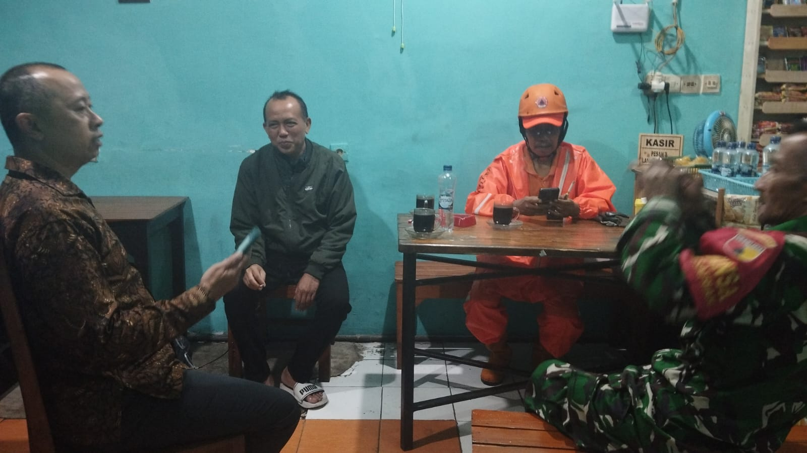
Perlindungan Masyarakat dalam Kondisi Darurat
Sesuai dengan hakikat pembentukannya, Satlinmas dalam konteks Perda 12 Th. 2011 juga berfungsi dlm:
Membantu penanggulangan bencana dan kebakaran di tingkat kelurahan.
Membantu pengamanan kegiatan sosial kemasyarakatan (hajatan, kerja bakti, atau hari besar keagamaan).
7

Slide 8
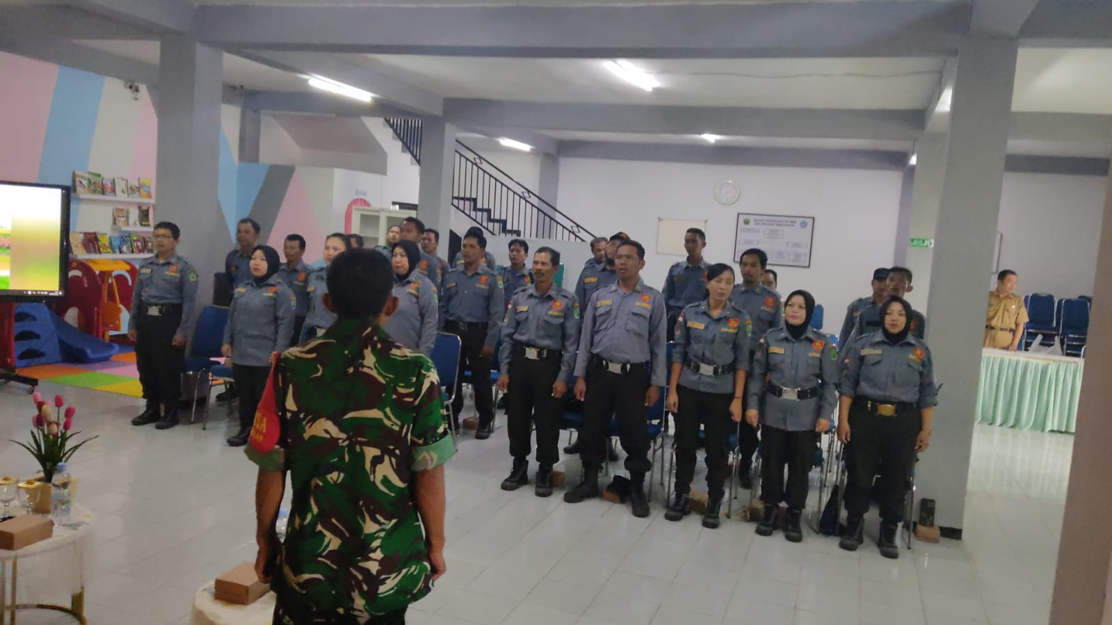
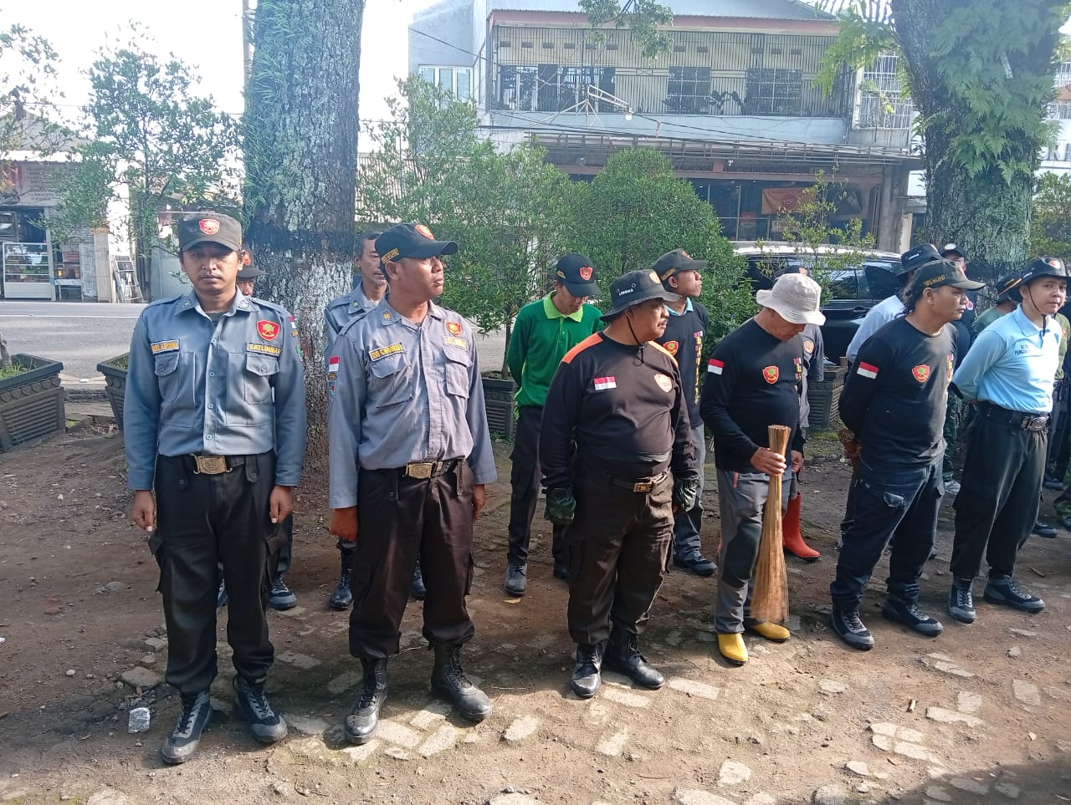
Koordinasi dengan Satpol PP
Satlinmas bertindak sebagai mitra utama Satpol PP dalam pelaksanaan tugas di lapangan. Karena Satpol PP memiliki keterbatasan personil untuk menjangkau setiap sudut kelurahan secara real-time, Satlinmas menjadi perpanjangan tangan pemerintah daerah untuk memastikan situasi di tingkat Kelurahan (seperti di Kesatrian) tetap kondusif.
8

Slide 9
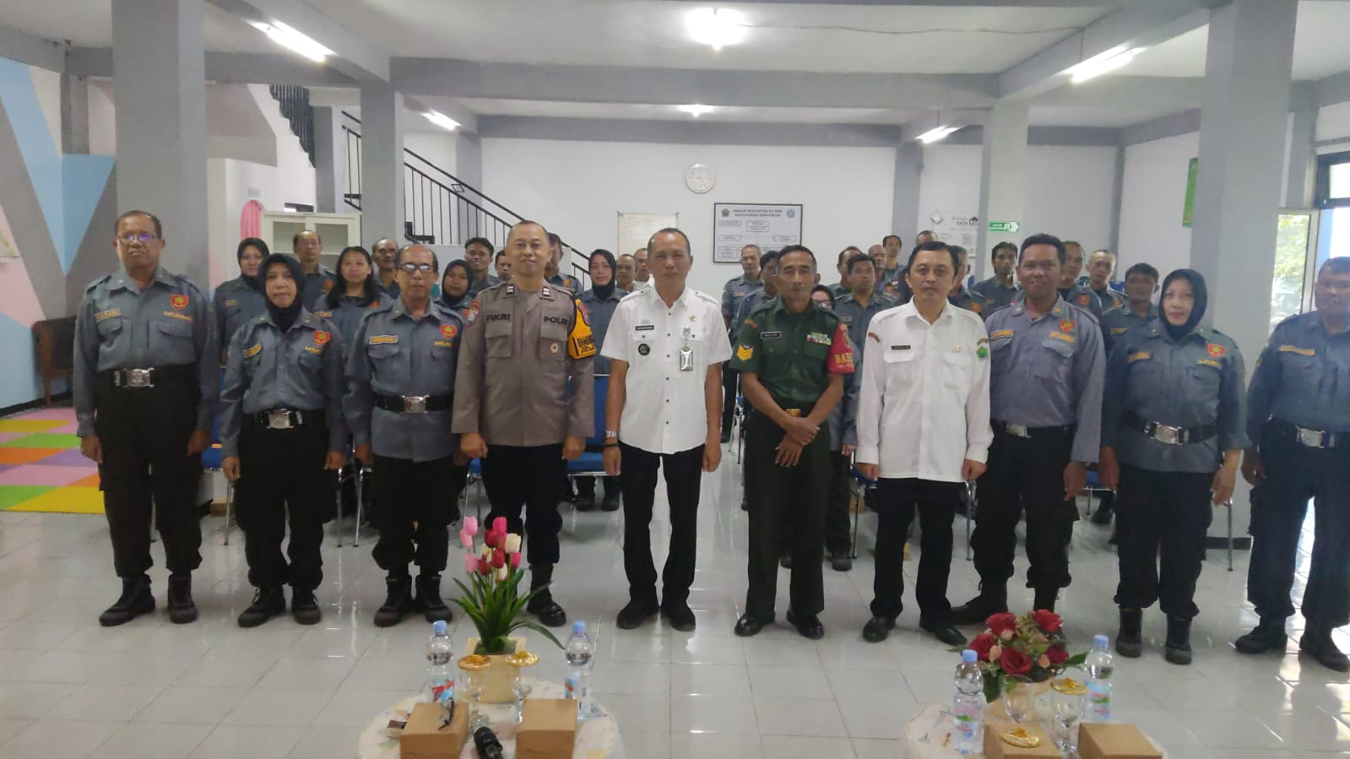
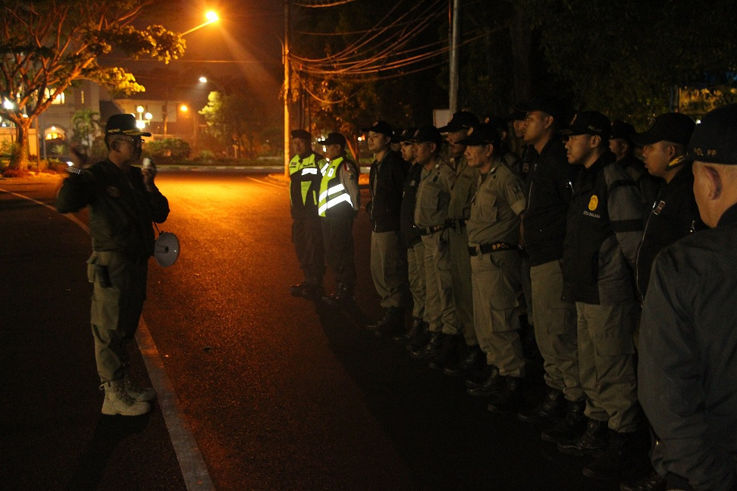
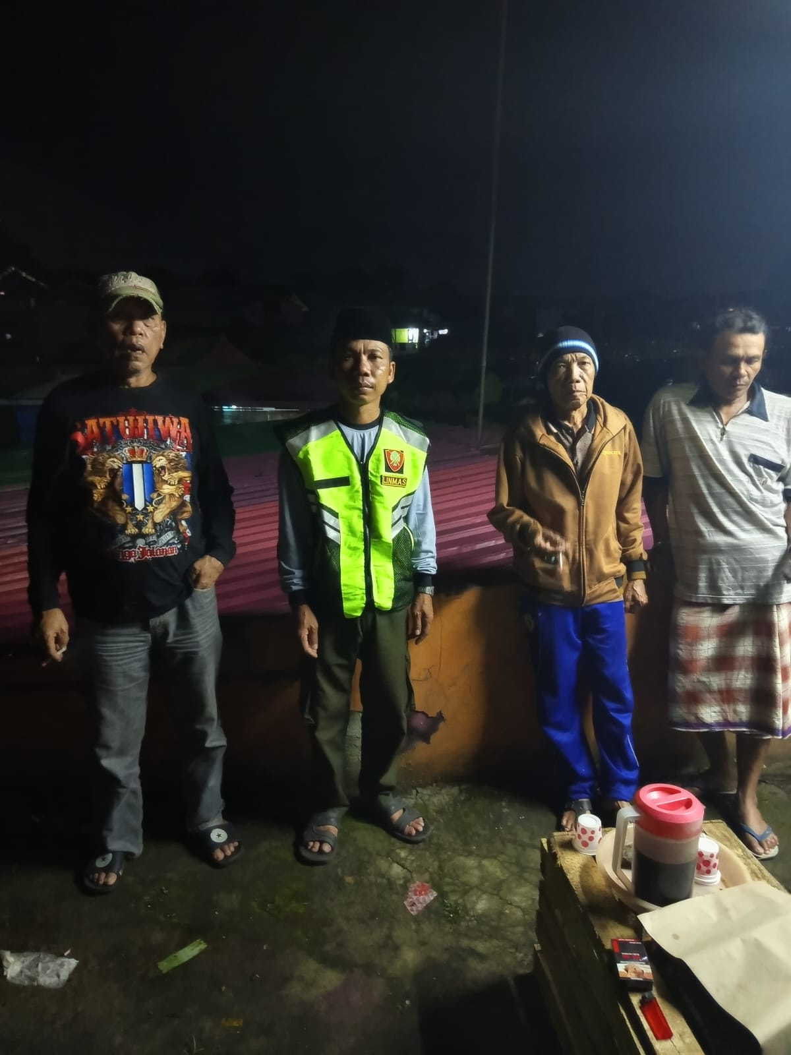
Struktur Hubungan Kerja
BOIS BERKELAS
Kelurahan Kesatrian
Secara operasional, peran Satlinmas diatur agar bersinergi dengan struktur pemerintahan sebagai berikut:
Lurah
Satpol PP
Masyarakat
Sebagai pembina langsung Satlinmas di wilayah kelurahan.
Memberikan instruksi teknis dan pengawasan operasional skala kota.
Menjadi objek perlindungan sekaligus mitra Satlinmas dalam melapor.
9

Slide 10
Catatan Penting:
BOIS BERKELAS
Kelurahan Kesatrian
Meskipun Satlinmas membantu penegakan Perda, mereka tidak memiliki kewenangan untuk melakukan tindakan yustisial (seperti penyidikan atau penyitaan). Kewenangan tersebut tetap berada di tangan Penyidik Pegawai Negeri Sipil (PPNS) Satpol PP. Peran Satlinmas lebih bersifat preventif (pencegahan) dan persuasif (pendekatan masyarakat).
10

Slide 11
Sekian
Terimakasih
BOIS BERKELAS
Kelurahan Kesatrian
DIRGAHAYU KOTA MALANG KE-112

